Slide 1
Bonjour!
jeudi, le huit septembre

Slide 2
Travail de cloche
Answer these questions with complete sentences in French.
Combien d’animaux est-ce qu’il y a dans ta famille?*
Comment s’appellent-ils?*
*If you don’t actually have any animals in your family, imagine a number and names.

Slide 3
Bonjour!
jeudi, le huit septembre
un moment de culture francophone
révision des devoirs

Slide 4
Pourquoi tombons-nous?
Nous tombons pour apprendre comment se lever.

Slide 5
Sommes-nous prêts?
Nous sommes prêts !

Slide 6
Avertissement
There will be a unit exam tomorrow, September 9
It will cover everything which has been studied this semester.
Questions / Responses
Definite / Indefinite Articles
C’est / Elle est, Il est / Il y a
Adjectives
BANGS, non-BANGS, agreement in number and gender.
Classroom vocabulary
The verb être

Slide 7
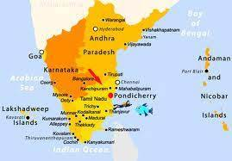
The principal character of the book “The Life of Pi” comes from Pondicherry.

Slide 8
Adjectives which describe ___?____ are placed before the nouns they modify.
Beauty
Age
Number
Goodness
Size

Slide 9
Les Devoirs

Slide 10
Les Devoirs

Slide 11
Je pense à un objet
Est-il __________________?
grand(e), petit(e), masculin, féminin, dans un sac à dos, sur le sol, en haut

Slide 12
There is no written homework due Friday, September 9.
Study!

Slide 13
Billet de sortie
D’où est votre mère?
Ma mère _______________.

